Slide 1
Algoritmul minmax alpha-beta pruning aplicat pe Pacman
Sd. Sg. Maj. Neagu Alexandra Codruta
Sd. Sg. Maj. Bujdea Liviu Andrei
Sd. Sg. Maj. Biltan Cosmin Ilie

Slide 2
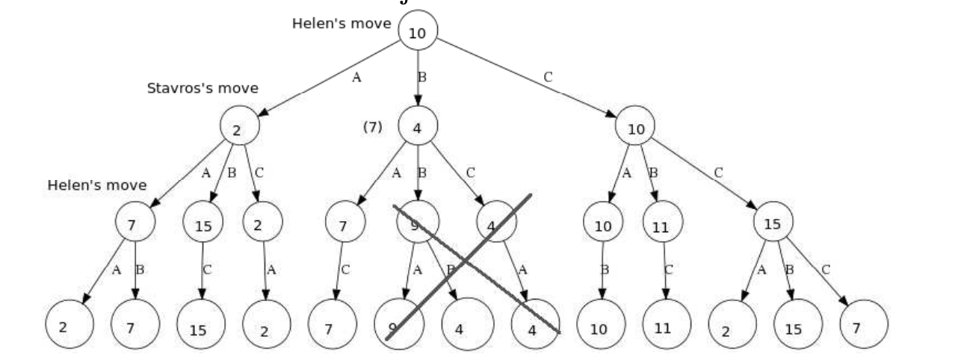
Algoritmul folosit
MINMAX Alpha-Beta Pruning

Slide 3
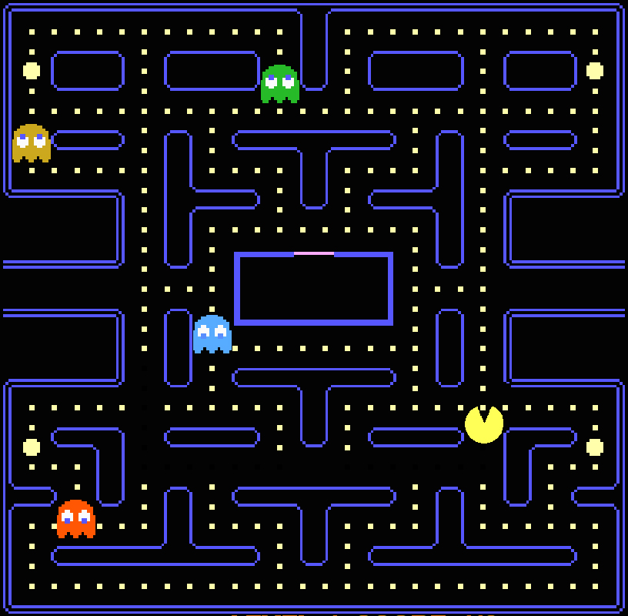
PACMAN

Slide 4
Cerinte
Fantomele se misca random
PACMAN se misca pe baza algoritmului ales
Nu se trece prin ziduri
Miscarea este sus/jos/stanga/dreapta
PACMAN colecteaza puncte, fantomele nu
Jocul e terminat cand nu mai exista puncte de colectat sau PACMAN a fost prins de una dintre fantome

Slide 5
Mod de rezolvare
PACMAN – MAX, fantomele – MIN
Tabla sub forma de matrice de numere intregi.
0 – pozitie fara punct
1 – zid
2 – pozitie cu punct
3 – fantoma
4 - PACMAN

Slide 6
Frunzele au valorile:
-100 + depth -> fantoma castigatoare
100 – depth + pct_colectate -> PACMAN castigator
100 - depth + pct_colectate -> Remiza
50 - depth + pct+colectate -> atingerea adancimii maxime

Slide 7
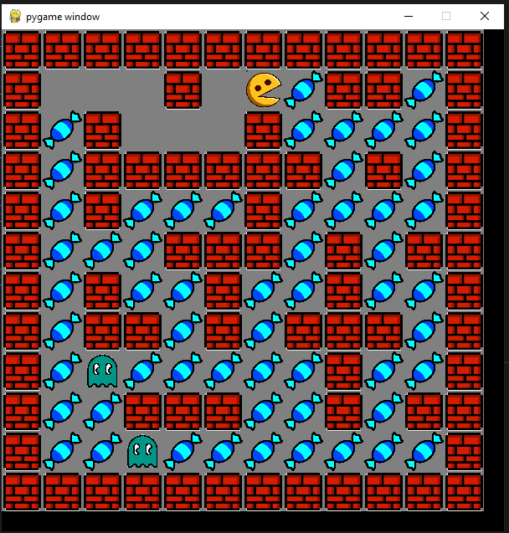
DEMO PACMAN!
Rulare din visual studio code:
Sau din linie de comanda:
Varianta nostra:

Slide 8


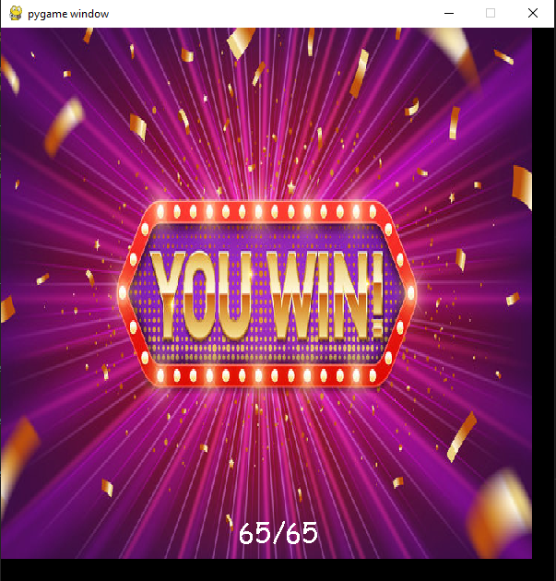
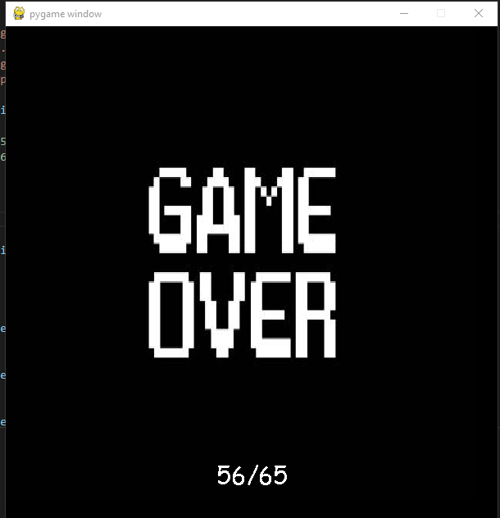
Finalul si punctajul PACMAN-ului
Rezultatul se va afisa in consola:
Si pe ecran:

